Slide 1


3 PAMOKA
Muzika globos įstaigose
  3 pamoka - Garso aplinka

Slide 2

ANKSTESNĖS PAMOKOS ĮVERTINIMAS
  Kaip sekėsi atlikti 1 ir 2 užduotis?
  Muzika ir smegenys
  Eriko Scherderio dokumentinis filmas

Slide 3
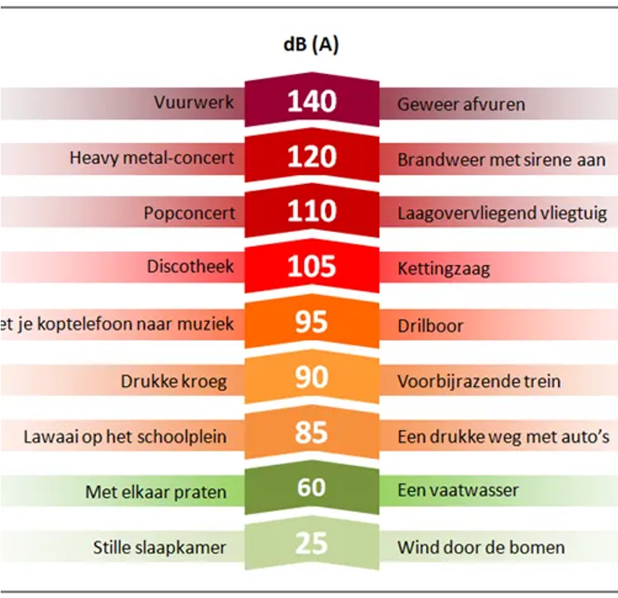
GARSO APLINKA:
Garsas žmonėms yra labai svarbus. Jis gali būti labai malonus, kai skamba gamta ar muzika, bet erzinantis, kai yra garsus ir nepageidaujamas ilgą laiką.
Kai garsas yra nepageidaujamas, jį vadiname triukšmu. Triukšmas taip pat gali sukelti sveikatos problemų, pavyzdžiui, aukštą kraujospūdį.

Slide 4

Klausykitės 1 minutę tyloje. Kokius garsus girdite?

Slide 5
Kurie garsai padeda jums gerai susikaupti arba su malonumu atlikti namų darbus?

Slide 6

TRIUKŠMAS SVEIKATOS PRIEŽIŪROS SRITYJE:
Garsas daro įtaką mūsų savijautai.
Sveikatos priežiūros srityje triukšmo poveikis ilgą laiką buvo nepakankamai įvertintas. Viena vertus, garsas gali turėti neigiamą poveikį pacientų ir darbuotojų savijautai. Kita vertus, garsas taip pat gali turėti stimuliuojantį poveikį ir prisidėti prie sveikimo.
Šaltinis: FMT Healthcare, 2013 m. 6 mėn.
Žiūrėkite ŠĮ vaizdo įrašą, kad gautumėte daugiau informacijos apie garso aplinką.

Slide 7
TRIUKŠMO POVEIKIS LIGONINĖS PRIEŽIŪRAI:
Rami aplinka užtikrina geresnį miegą ir greitesnį atsigavimą
Miegas yra labai svarbus paciento sveikimui. Pasaulio sveikatos organizacija (PSO) nurodo, kad norint gerai išsimiegoti, nuolatinis foninis triukšmas neturėtų viršyti 30 decibelų. Ankstesni triukšmo tyrimai pasaulio ligoninėse parodė, kad vidutinis triukšmo lygis naktį yra 60 decibelų, o dieną - 70 decibelų.
Triukšmas turi įtakos našumui
Yra didelis skirtumas, ar sudėtinga užduotis atliekama tylioje, ar triukšmingoje aplinkoje. Triukšmingoje aplinkoje užduotis atliekama apie 50 proc. tiksliau. Tyrimais nustatyta, kad vidutinis triukšmo lygis skubios pagalbos kambariuose ir operacinėse dažnai viršija 70 decibelų.
Mažiau triukšmo - mažiau vaistų
Triukšmingoje aplinkoje pacientams daugiau reikia vaistų. Kardiochirurgijos skyriuje atliktas tyrimas parodė, kad pagerinus triukšmingą aplinką 67 % sumažėjo pacientų, kuriems reikėjo beta adrenoblokatorių, skaičius.

Slide 8

GARSO APLINKA:
Klausos praradimas blogina gyvenimo kokybę
Su amžiumi susijęs klausos praradimas (presbyacusis) pasireiškia maždaug 37 % 61-70 metų amžiaus žmonių, 60 % 71-80 metų amžiaus žmonių ir beveik 90 % vyresnių nei 90 metų amžiaus žmonių.
Dažnai kylančios bendravimo problemos ir nesusipratimai sukelia uždarumą, nepasitikėjimą savimi ir depresiją. Sutrikusi klausa taip pat turi įtakos orientacijai patalpoje ir didina kritimo riziką.
Garsas veikia mus visus, bet kai kuriuos labiau nei kitus.
Labiausiai pažįstama reakcija į nepageidaujamą triukšmą yra susierzinimas.
Žmonės, kurių pažintiniai gebėjimai prastėja, gali nesugebėti atskirti daugelio nemalonių garsų, o tai gali juos suklaidinti ir net sukelti nerimą.

Slide 9
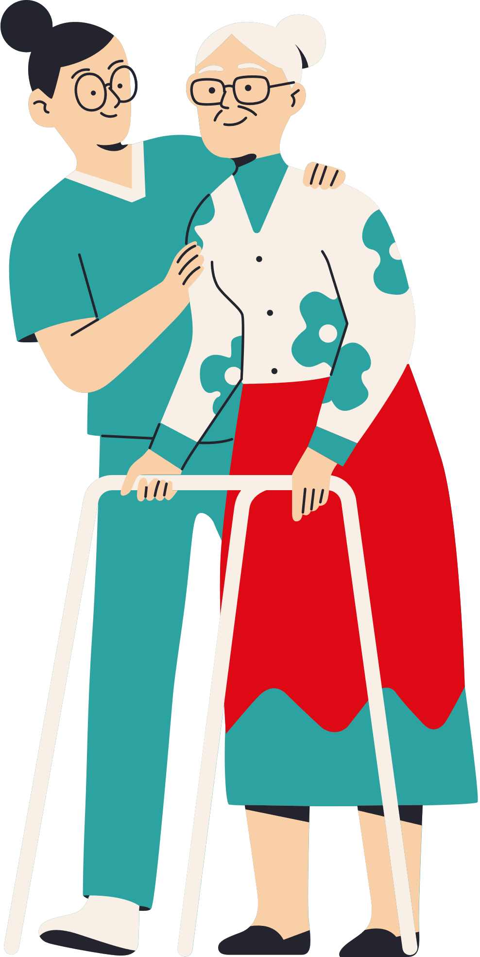

Priežiūros suvokimas
Tiek geros, tiek blogos akustinės aplinkos pacientai teigiamai vertino geros akustinės aplinkos sveikatos priežiūros darbuotojus.
Mažiau triukšmo - mažiau streso
Atlikus streso hormonų tyrimą paaiškėjo, kad adrenalino kiekis padidėja 43 proc. jau po trijų valandų, kai veikiamas mažo intensyvumo triukšmo, palyginti su tylia aplinka.

Slide 10
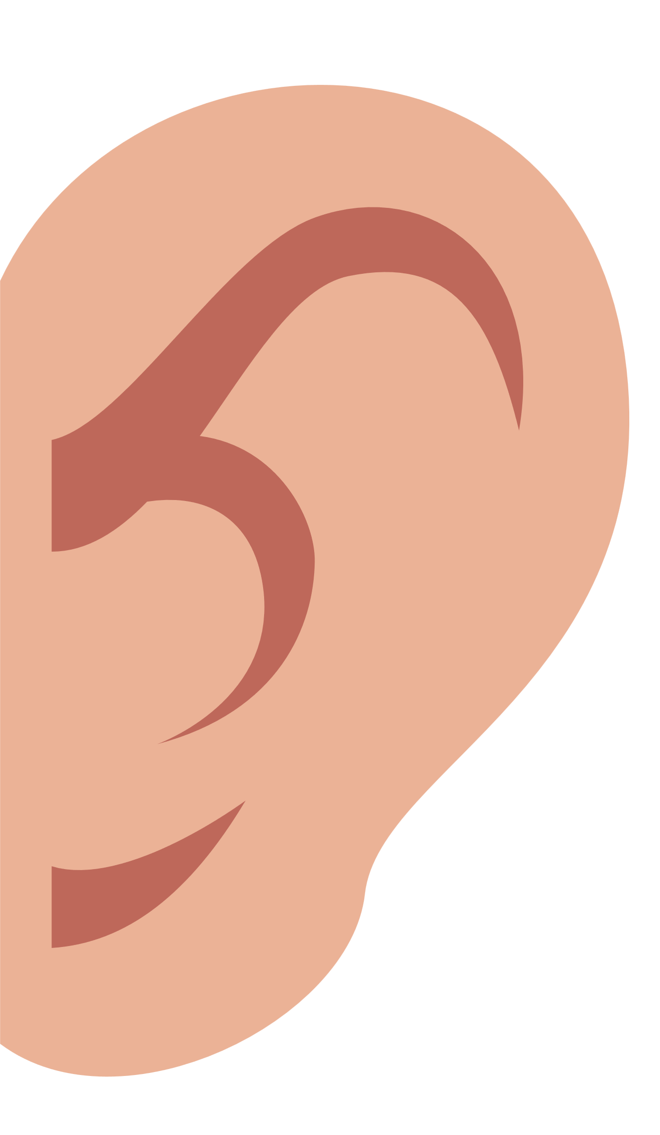

KOKIE GARSAI SUVOKIAMI KAIP MALONŪS?
  Malonūs, jaukūs garsai
  Pažįstamas girgždantis namas, dušo purslai, paukščiai lauke, lietus ant stogo čerpių.
  "saugus", "pažįstamas" ir "atsipalaidavęs".

Slide 11
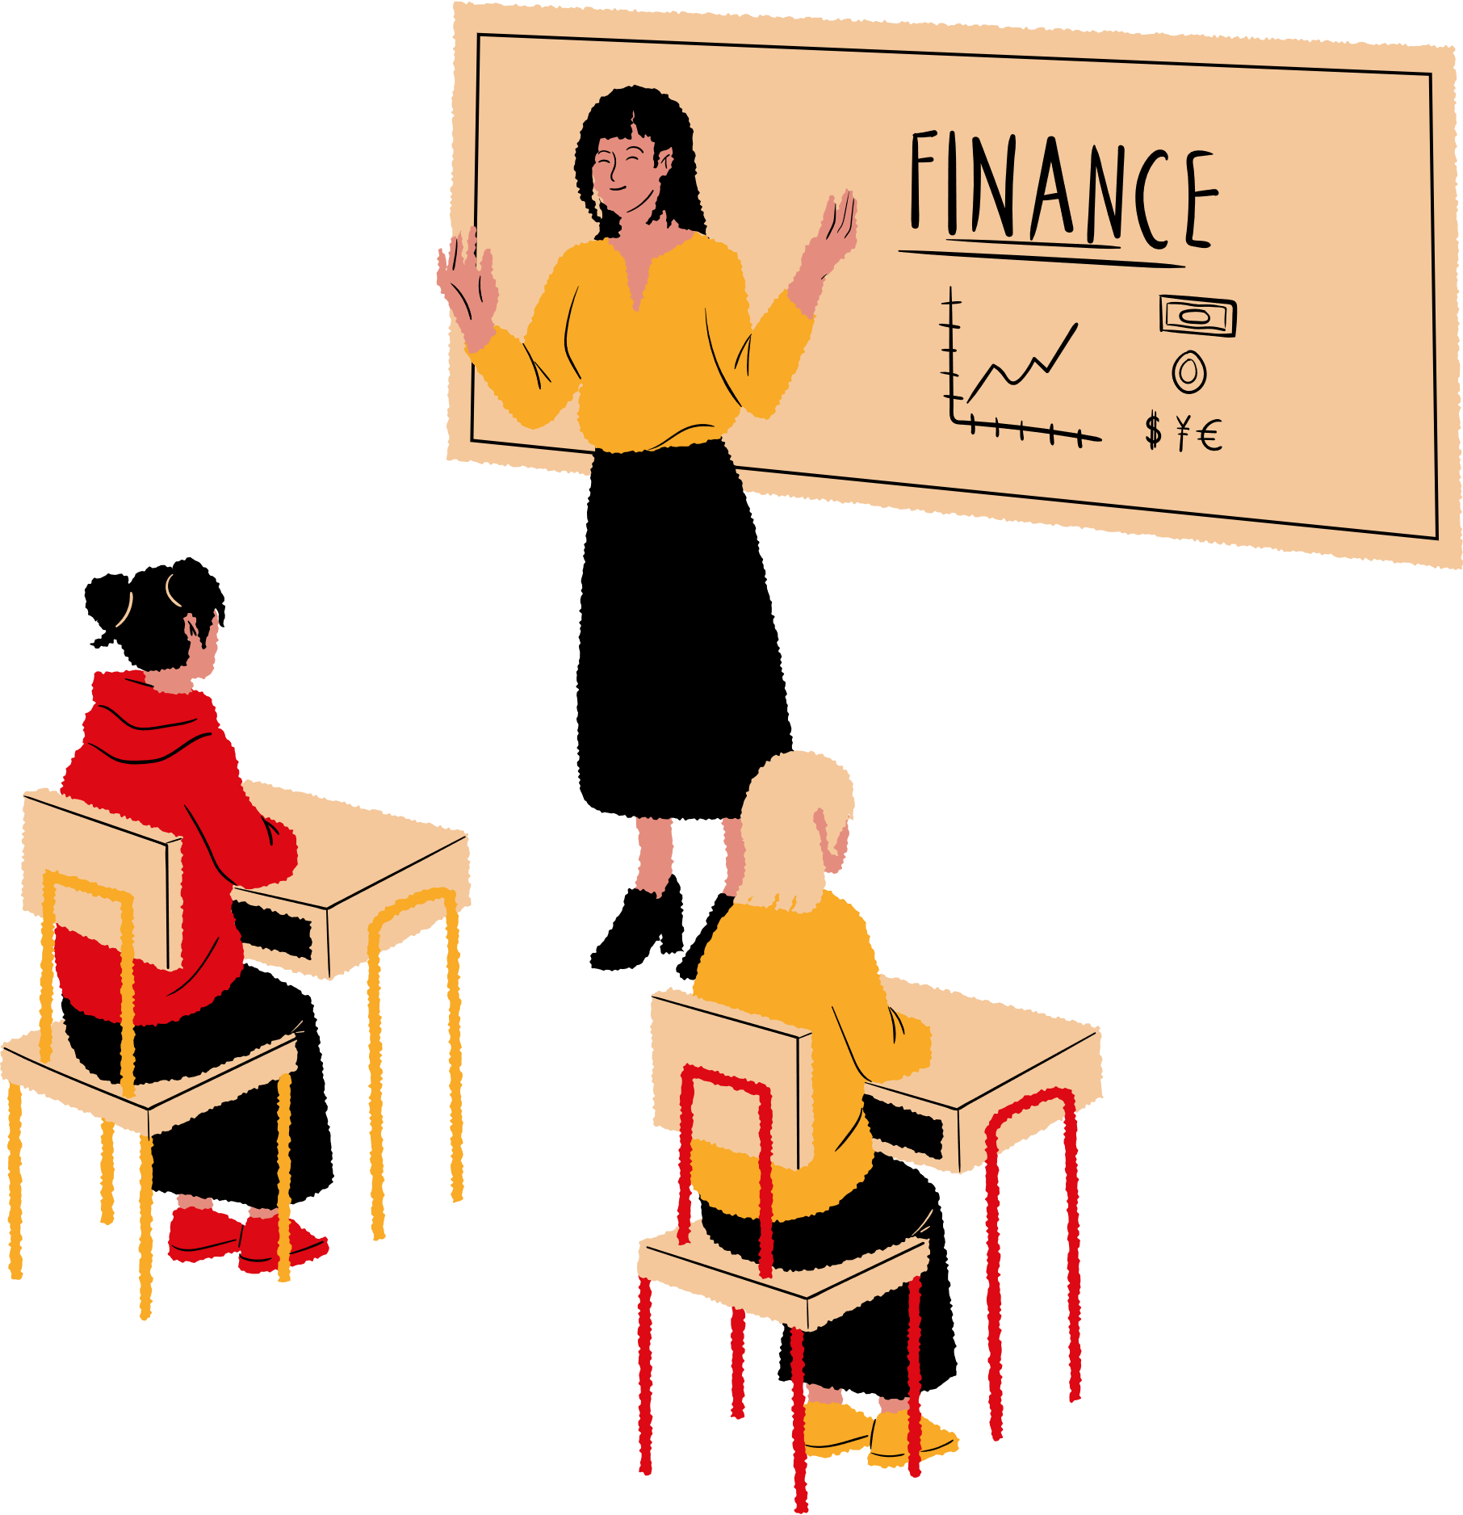

KAS YRA BINAURALINĖ ARBA NEURODIVERGENTINĖ MUZIKA IR KAIP JI GALI PADĖTI?
Perskaitykite straipsnį apie binauralinius ritmus ČIA.
Klausykite neurodivergentiškų dvišalių ritmų ČIA.
Klausykite super žemo dažnio muzikos ČIA.

Slide 12
Ką galėtumėte padaryti stažuotės metu, kad geriau suvoktumėte savo garsinę aplinką?

Slide 13


IŠVADA:
Gera garso aplinka:
  Mažina kraujospūdį
  Gerina miego kokybę
  Sumažina vaistų nuo skausmo poreikį
  Leidžia geriau bendrauti
  Mažina streso lygį
  Didina pacientų saugą
  Gerina slaugos personalo gerovę, našumą ir pasitenkinimą darbu.
Kitą pamoką kalbėsime apie veiklas, kurias galite taikyti!

Slide 14
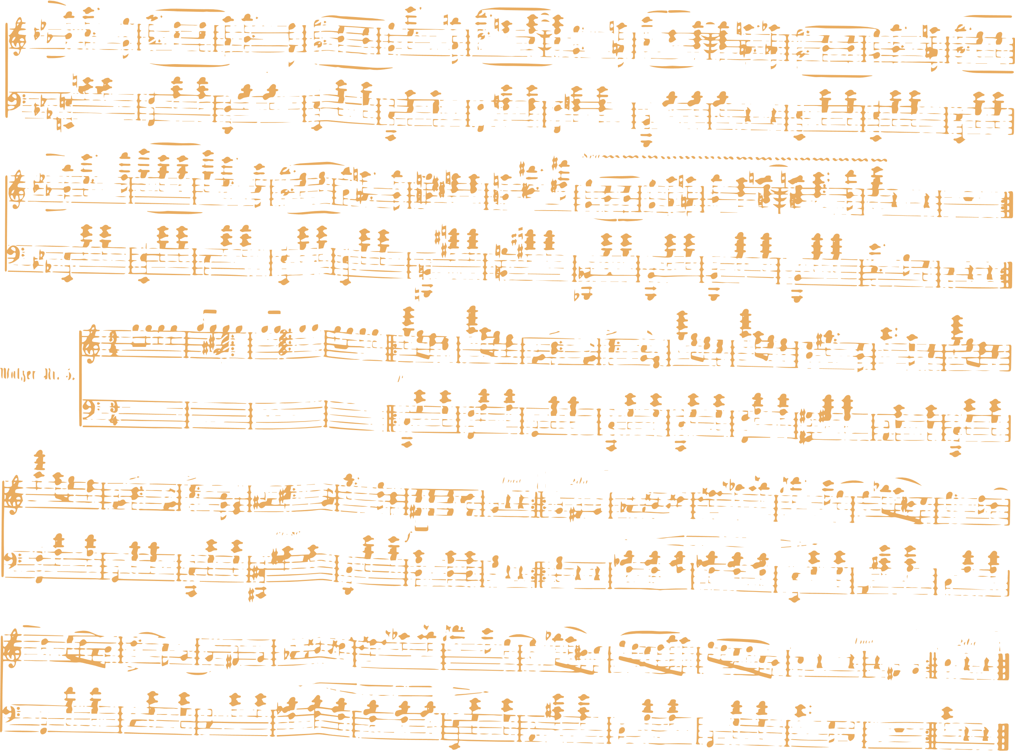


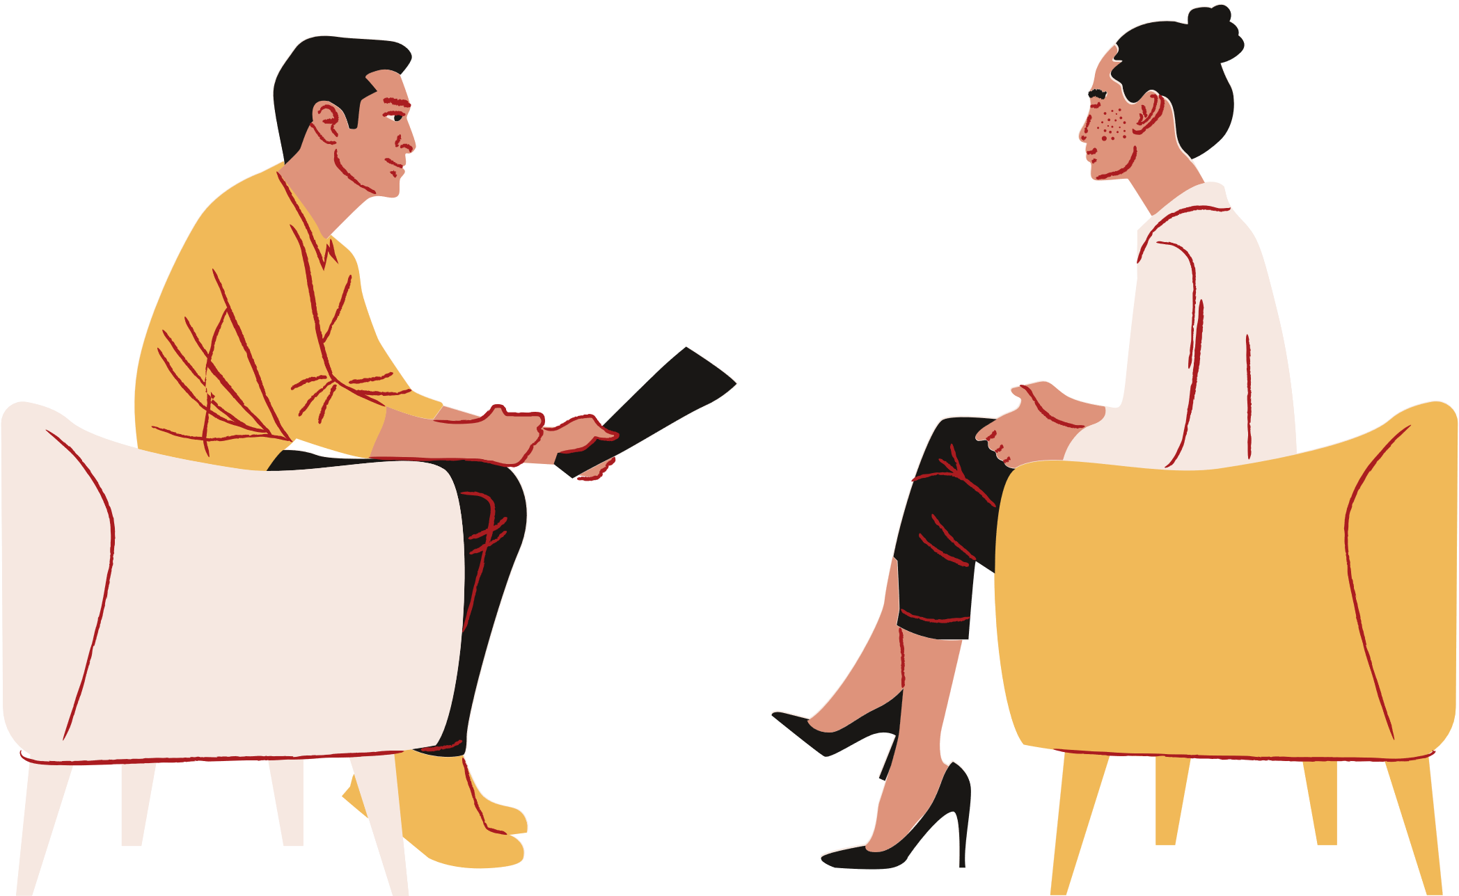


UŽDUOTYS:
Šią pamoką atlikite 1, 2 ir 3 užduotis iš 3 pamokos.

